Slide 1

Notes:
Somo deceroait vamos a dar un curso

Slide 2

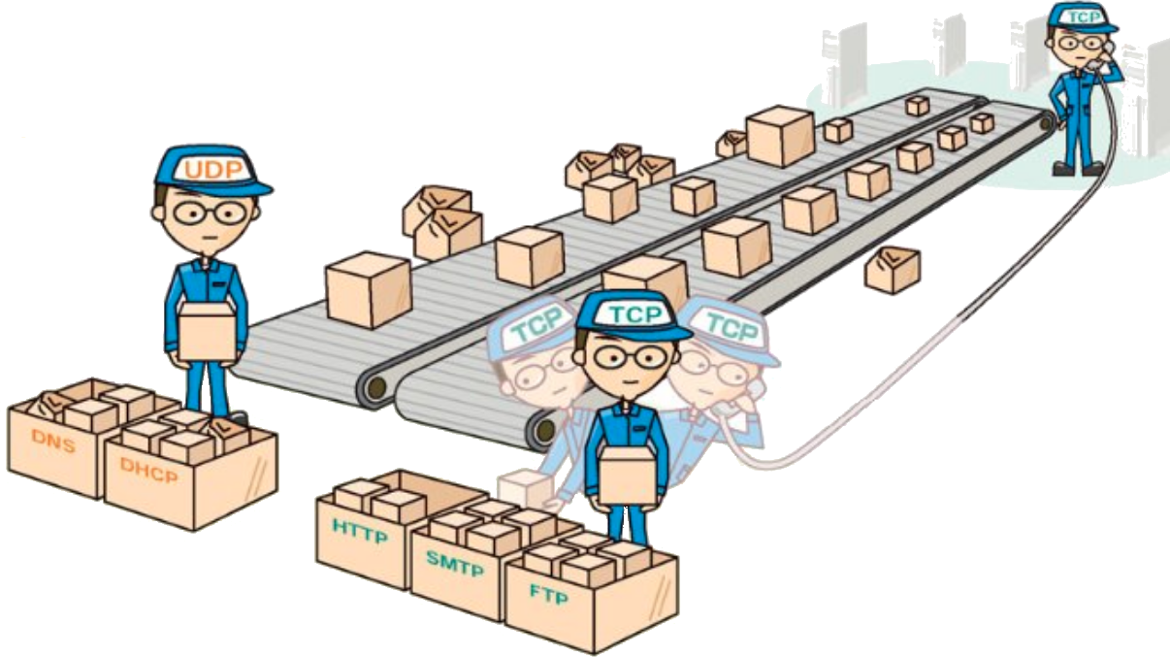
Repasando la última clase...
Se encarga de identificar un proceso dentro de un servidor, y establecer una conexión (sesión) segura para la comunicación.
Protocolos que proporcionan funcionalidad a las aplicaciones de usuario final. Se utilizan para intercambiar los datos entre los dispositivos de origen y destino
5
5
APLICACIÓN
APLICACIÓN
4
TRANSPORTE
3
RED
Modelo cliente-servidor
2
Modelo de diseño de software en el que las tareas se reparten entre los dispositivos que solicitan información, que se denominan “clientes”, y el dispositivo que responde a la solicitud se denomina “servidor”.
ENLACE DE DATOS
1
FISICA
Clientes
Encabezado
Datos
Segmento
Petición
Respuesta
Internet
Servidor
TCP
UDP
Petición
Petición
Orientado a conexión.
Confiable pero lento
Encabezado Grande con bits
de controles
Respuesta
Respuesta
No orientado a conexión.
No es confiable pero es muy rápido, ideal para tiempo real!)
Encabezado pequeño
Protocolos describen el formato de las solicitudes y respuestas entre clientes y servidores.
DHCP
Permite obtener configuraciones de red de manera automática.
PROTOCOLOS
Es un número que se asigna a las conexiones, tanto para el orígen (de forma aleatoria, del 49152 al 65535) como el destino (puertos bien conocidos del 0 al 1023).
SOCKET: Combinación IP:PUERTO
identifica de manera exclusiva la aplicación en un equipo.
DNS
Tiene una tabla que relaciona nombre de dominio con dirección IP. Se basa en un sistema jerárquico,
Puerto
HTTP
Establece las pautas a seguir y los métodos para que el cliente pueda interactuar con el servidor.
Reservados y bits de control:
SYN: Inicia la conexión entre hosts.
ACK: Indica el siguiente mensaje que se espera.
FIN: No habrá más transmisiones.
RST: Resetea y aborta la conexión.
URG: Todos los datos contenidos en un paquete, serán procesados urgentemente.

